Slide 1
分数乘法
解决问题（1）

Slide 2
1. 掌握连续求一个数的几分之几是多少的问题的数量关系及解题
方法；
2. 在自主探究的过程中，培养学生分析问题、解决问题的能力；
3. 在解决问题的过程中，培养学生自我回顾反思的习惯，养成
严谨、科学的思维习惯。

Slide 3

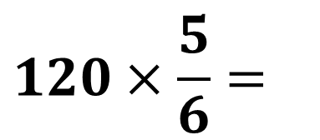
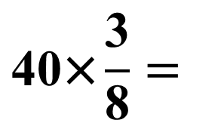
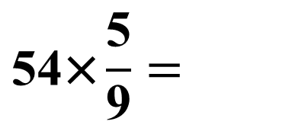
看谁算得又准又快！
5
20
6
$$\text{40}\text{×}\frac{\text{3}}{\text{8}}=$$
$$\text{120}\text{×}\frac{\text{5}}{\text{6}}\text{=}$$
$$\text{54}\text{×}\frac{\text{5}}{\text{9}}=$$
15
100
30
1
1
1
前面学习了分数乘法的计算，今天来运用分数乘法的知识解决问题。

Slide 4
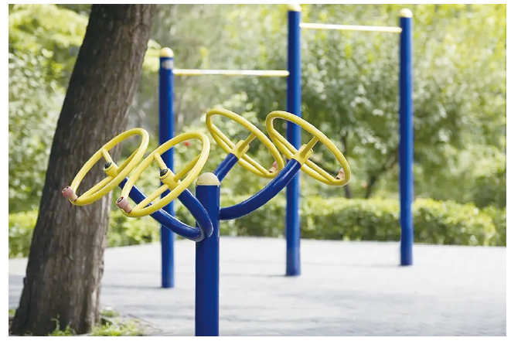



5
一个社区居民休闲场所的面积是 4800 m²。为了开展全民健身运动，将它的 开辟为运动健身区域，其中器械类健身区域的面积占运动健身区域的 。
器械类健身区域的面积是多少平方米？
$$\frac{\text{3}}{\text{5}}$$
$$\frac{\text{1}}{\text{4}}$$
说一说你从题中获得了哪些数学信息?

Slide 5




整个休闲场所的面积是_______。
4800 m²
5
一个社区居民休闲场所的面积是 4800 m²。为了开展全民健身运动，将它的 开辟为运动健身区域，其中器械类健身区域的面积占运动健身区域的 。
器械类健身区域的面积是多少平方米？
$$\frac{\text{3}}{\text{5}}$$
$$\frac{\text{1}}{\text{4}}$$
$$\frac{\text{3}}{\text{5}}$$
运动健身区域的面积占______________的____。
整个休闲场所面积
$$\frac{\text{1}}{\text{4}}$$
器械类健身区域面积占______________的____。
运动健身区域面积
要求的是______________的面积。
器械类健身区域

Slide 6


请你画图表示题中的已知条件和问题。
$$\frac{\text{3}}{\text{5}}$$
器械类健身区
域面积占运动
健身区域的
运动健身区域面积占休闲场所的
$$\frac{\text{1}}{\text{4}}$$
单位“1”
怎么列式计算？
4800 m²

Slide 7

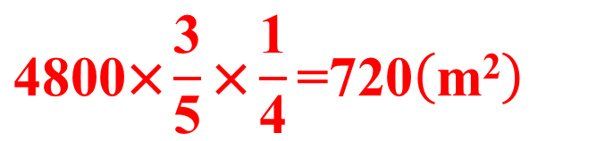
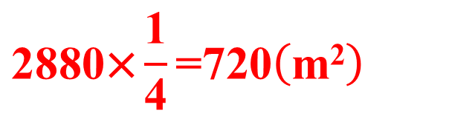
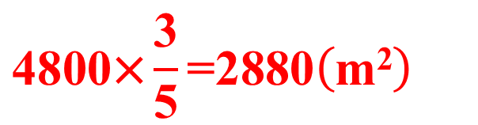
方法一:先求运动
健身区域的面积，再求器械类健身
区域的面积。
$$\frac{\text{3}}{\text{5}}$$
器械类健身区
域面积占运动
健身区域的
运动健身区域面积占休闲场所的
$$\frac{\text{1}}{\text{4}}$$
单位“1”
$$\text{4800}\text{×}\frac{\text{3}}{\text{5}}\text{=2880}\left(\text{m}\text{2}\right)$$
$$\text{2880}\text{×}\frac{\text{1}}{\text{4}}\text{=720}\left(\text{m}\text{2}\right)$$
4800 m²
$$\text{4800}\text{×}\frac{\text{3}}{\text{5}}\text{×}\frac{\text{1}}{\text{4}}\text{=720}\left(\text{m}\text{2}\right)$$
综合算式：

Slide 8
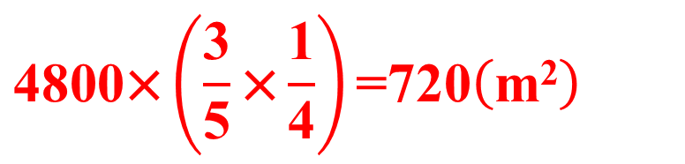
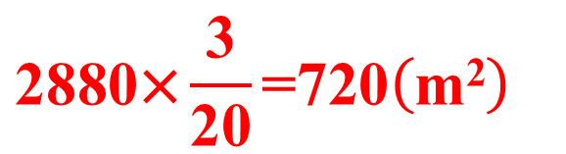
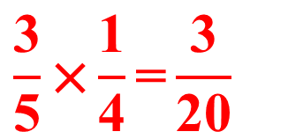
方法二:先求器械类健身区域面积占整个休闲场所的几分之几，再求其面积。
$$\frac{\text{3}}{\text{5}}$$
器械类健身区
域面积占运动
健身区域的
运动健身区域面积占休闲场所的
$$\frac{\text{1}}{\text{4}}$$
单位“1”
$$\frac{\text{3}}{\text{5}}\text{×}\frac{\text{1}}{\text{4}}\text{=}\frac{\text{3}}{\text{20}}$$
$$\text{2880}\text{×}\frac{\text{3}}{\text{20}}\text{=720}\left(\text{m}\text{2}\right)$$
4800 m²
$$\text{4800}\text{×}\left(\frac{\text{3}}{\text{5}}\text{×}\frac{\text{1}}{\text{4}}\right)\text{=720}\left(\text{m}\text{2}\right)$$
综合算式：

Slide 9

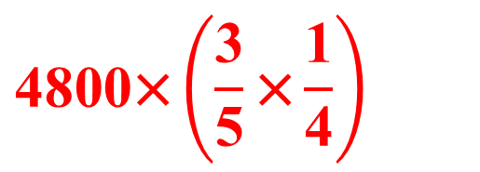
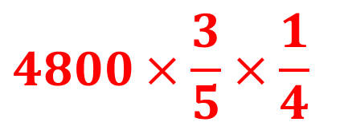


思 考
解决问题的这两种方法有什么不同？
$$\text{4800}\text{×}\frac{\text{3}}{\text{5}}\text{×}\frac{\text{1}}{\text{4}}$$
$$\text{4800}\text{×}\left(\frac{\text{3}}{\text{5}}\text{×}\frac{\text{1}}{\text{4}}\right)$$
把器械类健身区域面积看成运动健身区域的
把器械类健身区域面积看成整个休闲场所的
$$\frac{\text{1}}{\text{4}}$$
$$\frac{\text{3}}{\text{20}}$$
和我们以前解决过的简单问题的数量关系是一样的，都要转化为求一个数的几分之几是多少。

Slide 10
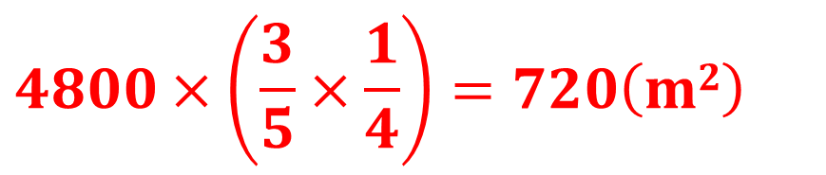
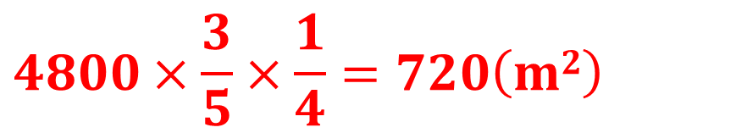
完整解答
5
一个社区居民休闲场所的面积是 4800 m²。为了开展全民健身运动，将它的 开辟为运动健身区域，其中器械类健身区域的面积占运动健身区域的 。
器械类健身区域的面积是多少平方米？
$$\frac{\text{3}}{\text{5}}$$
$$\frac{\text{1}}{\text{4}}$$
方法一：
方法二：
$$\text{4800}\text{×}\frac{\text{3}}{\text{5}}\text{×}\frac{\text{1}}{\text{4}}\text{=720}\left(\text{m}\text{2}\right)$$
$$\text{4800}\text{×}\left(\frac{\text{3}}{\text{5}}\text{×}\frac{\text{1}}{\text{4}}\right)\text{=720}\left(\text{m}\text{2}\right)$$
答：器械类健身区域的面积是 720 m²。

Slide 11
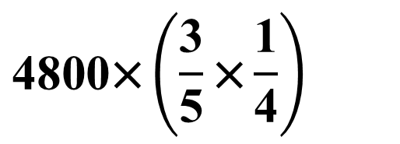
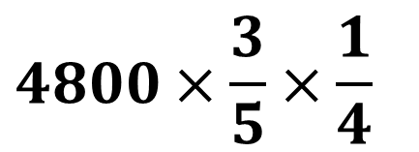
归 纳
连续求一个数的几分之几是多少的实际问题的解题方法：
$$\text{4800}\text{×}\frac{\text{3}}{\text{5}}\text{×}\frac{\text{1}}{\text{4}}$$
方法一：用这个数连续乘对应的分率。
$$\text{4800}\text{×}\left(\frac{\text{3}}{\text{5}}\text{×}\frac{\text{1}}{\text{4}}\right)$$
方法二：用这个数乘对应分率的积。

Slide 12


【选自教材第26页 做一做 第1题】
1. 六（1）班有 36 名学生，其中想当老师的学生占全班
$$\frac{\text{1}}{\text{3}}$$
$$\frac{\text{3}}{\text{4}}$$
学生的 ，想当科学家的人数是想当老师人数的 。
这个班有多少名学生想当科学家？
想当老师的学生人数
想当科学家的学生人数
36 名学生

Slide 13
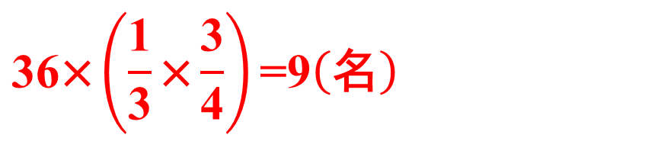
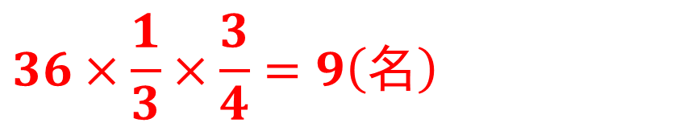
【选自教材第26页 做一做 第1题】
1. 六（1）班有 36 名学生，其中想当教师的学生占全班
$$\frac{\text{1}}{\text{3}}$$
$$\frac{\text{3}}{\text{4}}$$
学生的 ，想当科学家的人数是想当教师人数的 。
这个班有多少名学生想当科学家？
方法一：先求出想当教师的人数，再求出想当科学家的人数。
方法二：先求出想当科学家的人数占全班人数的几分之几，再求出想当科学家的人数。
$$\text{36}\text{×}\frac{\text{1}}{\text{3}}\text{×}\frac{\text{3}}{\text{4}}\text{=9}\left(\text{名}\right)$$
$$\text{36}\text{×}\left(\frac{\text{1}}{\text{3}}\text{×}\frac{\text{3}}{\text{4}}\right)\text{=9}\left(\text{名}\right)$$

Slide 14
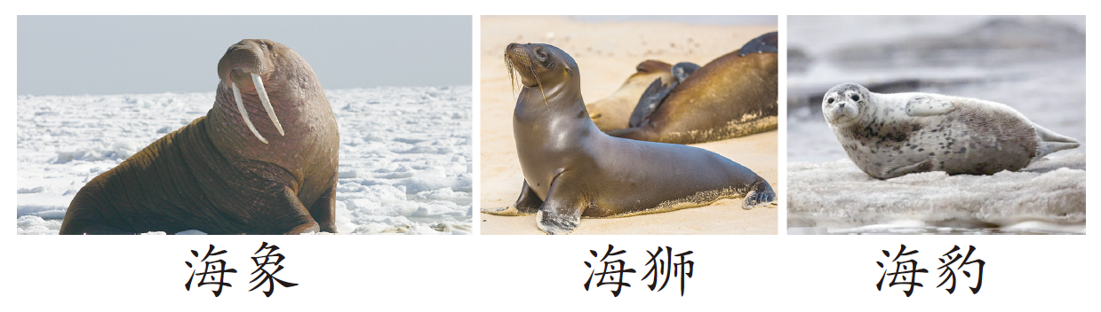


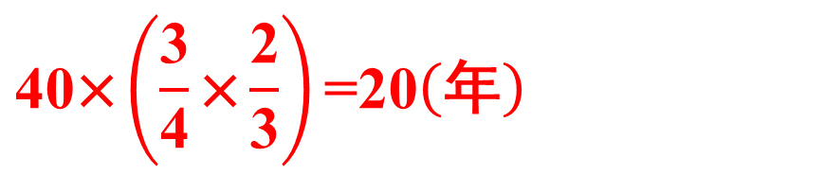
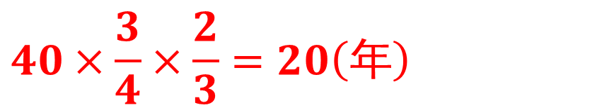
【选自教材第26页 做一做 第2题】
$$\frac{\text{3}}{\text{4}}$$
2. 海象的寿命大约是 40 年，海狮的寿命是海象的 ，
$$\frac{\text{2}}{\text{3}}$$
海豹的寿命是海狮的 。海豹的寿命大约是多少年？
方法一：先求出海狮的寿命，再求出海豹的寿命。
$$\text{40}\text{×}\frac{\text{3}}{\text{4}}\text{×}\frac{\text{2}}{\text{3}}\text{=20}\left(\text{年}\right)$$
方法二：先求出海豹的寿命是海象的几分之几，再求出海豹的寿命。
$$\text{40}\text{×}\left(\frac{\text{3}}{\text{4}}\text{×}\frac{\text{2}}{\text{3}}\right)\text{=20}\left(\text{年}\right)$$

Slide 15
如何解决连续求一个数的几分之几是多少的问题？
方法一：用这个数连续乘对应的分率。
方法二：用这个数乘对应分率的积。

